Slide 1
UNIDAD 2 – DINÁMICA DE LA PARTÍCULA
Mientras que en la Cinemática se estudiaba el movimiento teniendo en cuenta solo dos aspectos, el espacio y el tiempo. La dinámica del punto también estudia el movimiento pero agrega, a los aspecto citados, la influencia que sobre el mismo ejercen las fuerzas que obran sobre la partícula.
La dinámica estudia la relación entre los movimientos y las fuerzas que los causan.
Notes:
En las clases pasadas hemos estudiado cinemática, una parte de la Física que trata los distintos movimientos, y donde hemos aprendido el lenguaje que los describe. Pero la cinemática no va más allá; ella no se ocupa de cuáles son las causas del movimiento. Por eso, para respondernos a preguntas tales como: ¿cómo puede un remolcador empujar un transatlántico que es mucho más pesado que él? o ¿por qué es más difícil controlar un automóvil en hielo mojado que en concreto seco?, debemos recurrir a otra parte de la Física, llamada dinámica.

Slide 2
UNIDAD 2 – DINÁMICA DE LA PARTÍCULA Leyes de Newton (1 de 4)
Newton coronó todo el conocimiento que el hombre había acumulado a lo largo de varios siglos, sobre esta cuestión y los publicó por primera vez en el año 1687 reunidos en tres enunciados concisos, a los que hoy llamamos los principios de la dinámica o las leyes del movimiento de Newton.
1- Principio de inercia.
2- Principio de masa.
3- Principio de acción y reacción.
Notes:
El Sistema Internacional (S.I.) es el sistema de unidades empleado por los científicos e ingenieros de todo el mundo. Fue adoptado como tal en 1960.
Las unidades de base del S.I. son 7 y se corresponden con las siguientes cantidades físicas: Longitud (metro); Masa (kilogramo); Tiempo (segundo); Corriente eléctrica (Ampère); Temperatura (Kelvin); Cantidad de sustancia (mol); e Intensidad luminosa (candela).

Slide 3


UNIDAD 2 – DINÁMICA DE LA PARTÍCULA Leyes de Newton (2 de 4)
Primera Ley de Newton o Principio de Inercia: Este principio se ocupa del caso en que sobre una partícula actúe un sistema equilibrado de fuerzas y qué movimientos son compatibles con esta situación. En términos sencillos, podemos decir que cuando una fuerza neta sobre un cuerpo es cero, su aceleración es cero. Es decir, cuando $\sum{F=0}$, entonces $a=0$
“Un objeto en reposo permanece en reposo o un objeto en movimiento continuará en movimiento con una velocidad constante (es decir, MRU) a menos que experimente una fuerza externa neta.”
Notes:
Consideremos los siguientes dos ejemplos:
Si se coloca sobre una mesa un cartón y sobre ella una lapicera, si se retira rápidamente el cartón, se comprobará que la lapicera permanece en la misma posición respecto de la mesa.
Cuando estamos parados en el pasillo de un colectivo, si éste arranca bruscamente, somos impelidos hacia atrás, tratando de mantener el lugar que ocupábamos con respecto del pavimento. Ambos ejemplos nos muestran que los cuerpos en reposo tienden a mantenerse en reposo.
Consideremos a continuación estos otros dos ejemplos:
Si lanzamos a rodar una esfera por una superficie horizontal, comprobamos que, una vez lanzada, el movimiento se mantiene, sin necesidad de continuar empujándola; esto es más evidente cuanto más pulidas estén las superficies (rozamiento menor); y si pudiéramos eliminar por completo el rozamiento el movimiento de la esfera sería perpetuo.
Cuando estamos parados en el pasillo de un colectivo en movimiento, si éste frena bruscamente, seremos impelidos hacia adelante, como si tratáramos de conservar el movimiento que traíamos. Estos otros ejemplos nos muestran que los cuerpos en movimiento tienden a conservar su movimiento, bajo la forma de un MRU.

Slide 4

UNIDAD 2 – DINÁMICA DE LA PARTÍCULA Leyes de Newton (3 de 4)
Segunda Ley de Newton o Principio de Masa: Este principio se ocupa del caso en que sobre una partícula actúa un sistema de fuerzas no equilibrado. En este caso este conjunto de fuerzas es equivalente a una fuerza neta. De este modo, es posible relacionar la fuerza y la masa con el siguiente enunciado matemático $\sum{\vec{F}=\vec{F_{Neta}}=m.\vec{a} }$
“Bajo la acción de la fuerza neta, toda partícula adquirirá una aceleración en la misma dirección y sentido que dicha fuerza, y cuya intensidad será proporcional a la de la fuerza neta e inversamente proporcional a la masa”
Notes:
Para inducir la relación entre Fneta y a plantear la experiencia de aplicar sobre un misma carrito, sucesivamente fuerzas diferentes, F1 F2, F3 medidas, y medir en cada caso la aceleración adquirida por el cuerpo: a1, a2, a3. Se comprueba que: $\frac{F_{1}}{a_{1}}=\frac{F_{2}}{a_{2}}$=$\frac{F_{3}}{a_{3}}=Constante$. A esta constante se la llama MASA y se expresa con la letra “m”
Nótese que la ecuación planteada es para la fuerza neta, no para una fuerza cualquiera. También observar que $\vec{F_{Neta}}$ y $\vec{a}$ son vectores con la misma dirección y sentido, por lo que el escalar m sólo puede tener signo positivo.

Slide 5





UNIDAD 2 – DINÁMICA DE LA PARTÍCULA Leyes de Newton (4 de 4)
La tercera ley de Newton o Principio de Acción y Reacción: establece que si dos cuerpos interactúan, la fuerza ejercida sobre el cuerpo 1 por el cuerpo 2 es igual y opuesta a la fuerza ejercida sobre el cuerpo 2 por el cuerpo 1. $\vec{F_{12}}=−\vec{F_{21}}$
$$m_{1}$$
$$m_{2}$$
$$F_{12}$$
$$F_{21}$$
1- Las fuerzas siempre vienen de a pares; que no hay acción sin reacción.
2- Acción y reacción actúan sobre una misma recta de acción, por lo que tienen la misma dirección, sentidos opuestos e igual módulo.
3- Acción y reacción actúan sobre cuerpos diferentes.”
Notes:
Unidades de Fuerza

Slide 6
UNIDAD 2 – DINÁMICA DE LA PARTÍCULA Ley de Gravitación Universal (1 de 2)
Desde tiempos muy remotos el hombre trató de conocer y explicar el movimiento que siguen los astros del cielo, principalmente porque siempre pensó que los mismos ejercían alguna influencia sobre su propia vida, la de los cultivos, de los animales, el clima, las cosechas, etc.
Pero fue en 1686 cuando Isaac Newton enuncia la ley conocida con el nombre de ley de la gravitación universal, que dice:
Toda partícula de materia del universo atrae a cualquier otra partícula, con una fuerza cuyo módulo es directamente proporcional al producto de las masas de ambas partículas e inversamente proporcional al cuadrado de la distancia que las separa.
Notes:
- El movimiento de los planetas había sido estudiado por Kepler alrededor del 1600 y resumido en 3 leyes que hacen una correcta descripción cinemática del problema. Pero faltaba el ¿por qué?; el ¿cuáles son las fuerzas responsables de dicha cinemática planetaria? Con lo cual el misterio continuaba en pie.
- Isaac Newton (1642-1727) viene a coronar esta situación cuando sentenció que tales fuerzas son el resultado de una acción totalmente general que tiene lugar entre 2 masas próximas.

Slide 7






UNIDAD 2 – DINÁMICA DE LA PARTÍCULA Ley de Gravitación Universal (2 de 2)
Matemáticamente $\left|\vec{F}\right|=G∗\frac{m_{1}∗m_{2}}{r^{2}}$donde “G” es una constante de proporcionalidad llamada constante de gravitación universal. Ella no debe confundirse con $\vec{g}$ (aceleración de la gravedad). La primera es un escalar, mientras la segunda es una cantidad vectorial; además $\vec{g}$ no es constante ni universal.
El Valor de $G=6,67x{10}^{−11}\frac{N∗m^{2}}{{Kg}^{2}}$ fue obtenido experimentalmente.
$$m_{1}$$
$$m_{2}$$
$$\vec{F_{12}}$$
$$\vec{F_{21}}$$
$$r_{1−2}$$
Notes:
- Nótese que las fuerzas F (de gravitación) de la figura son dos y no una, consecuencia de que el fenómeno que involucra a las masas es mutuo. Las dos F son iguales en módulo (calculable con la fórmula de arriba), tienen la misma dirección (la de la recta que pasa por los centros de ambas masas) y sentidos de atracción (opuestos, si se los compara).
- El valor de la constante G de gravitación universal, sólo pudo medirse experimentalmente en el año 1798. Fue Cavendish quien organizó la experiencia, de la cual resultó que G. Esto quiere decir que Newton murió sin haber podido llegar a saber cuál era el valor de la constante de gravitación que él mismo había introducido en su fórmula.

Slide 8

















UNIDAD 2 – DINÁMICA DE LA PARTÍCULA Fuerzas de fricción
Cuando un cuerpo se mueve ya sea sobre una superficie o a través de un medio viscoso, como el aire o el agua, hay una resistencia al movimiento debido a que el cuerpo interactúa con sus alrededores. Dicha resistencia recibe el nombre de fuerza de fricción.
$$MOVIMIENTO$$
$$\vec{N}$$
$$\vec{N}$$
$$\vec{F_{Re}}$$
$$\vec{F}$$
$$\vec{F_{Rc}}$$
$$\vec{F}$$
$$\vec{P}$$
$$\vec{P}$$
$$\vec{F_{R}}$$
$$\vec{F_{Re(max)}}=μ_{e}∗N$$
$$\vec{F_{R}}=\vec{F }$$
$$\vec{F_{Rc}}=μ_{c}∗N$$
$$\vec{F}$$
$$REGIÓN ESTÁTICA$$
$$REGIÓN CINETICA$$
Notes:
Estas fuerzas son muy importantes en nuestras vidas cotidianas. Nos permiten caminar o correr y son necesarias para el movimiento de vehículos rodantes.
Características de la Fuerza de Fricción:
La dirección de la fuerza de fricción estática entre cualesquiera dos superficies en contacto se oponen a la dirección de cualquier fuerza aplicada y puede tener valores $f_{e}≤μ_{e}.n$ donde la constante adimensional $μ_{e}$ recibe el nombre de coeficiente de fricción estática, y $n$ es la magnitud de la fuerza normal. La igualdad en la ecuación se cumple cuando el bloque está a punto de deslizarse, es decir, cuando $f_{e}≤f_{e max}$.
La dirección de la fuerza de la fricción cinética que actúa sobre un objeto es opuesta a la dirección de su movimiento y está dada por $f_{c}≤μ_{c}.n$ donde $μ_{c}$ es el coeficiente de fricción cinética.
Los valores de $μ_{e}$ y $μ_{c}$, dependen de la naturaleza de las superficies, aunque $μ_{c}$, por lo general, menor que $μ_{e}$.
Los coeficientes de fricción son casi independientes del área de contacto en las superficies.

Slide 9


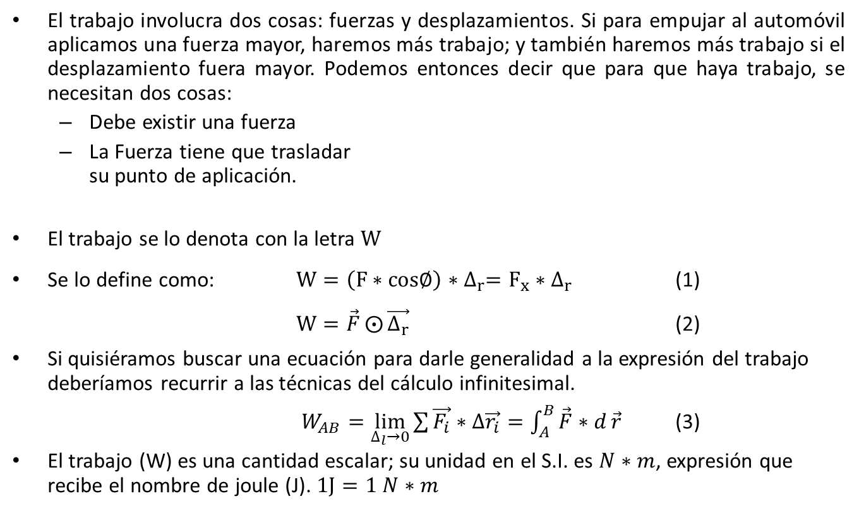







UNIDAD 2 – DINÁMICA DE LA PARTÍCULA Trabajo y energía (1 de 2)
El trabajo involucra dos cosas: fuerzas y desplazamientos. Si para empujar al automóvil aplicamos una fuerza mayor, haremos más trabajo; y también haremos más trabajo si el desplazamiento fuera mayor. Podemos entonces decir que para que haya trabajo, se necesitan dos cosas:
Debe existir una fuerza
La Fuerza tiene que trasladar su punto de aplicación.
El trabajo se lo denota con la letra $W$
Se lo define como: $W=\left(F∗cos∅\right)∗∆_{r}=F_{x}∗∆_{r}$ (1) $W=\vec{F}⨀{\vec{∆_{r}}}$ (2)
Si quisiéramos buscar una ecuación para darle generalidad a la expresión del trabajo deberíamos recurrir a las técnicas del cálculo infinitesimal.
$W_{AB}=\lim_{∆_{l}→0}{\sum{\vec{F_{i}}∗∆\vec{r_{i}}}}=\int_{A}^{B}{\vec{F}∗d}\vec{r}$ (3)
El trabajo (W) es una cantidad escalar; su unidad en el S.I. es $N∗m$, expresión que recibe el nombre de joule (J). $1J=1 N∗m$
$$\vec{F}$$
$$\vec{F_{y}}$$
$$\vec{F}$$
$$\vec{F_{y}}$$
$$∅$$
$$∅$$
$$\vec{F_{X}}$$
$$\vec{F_{X}}$$
$$∆_{r}$$
Notes:
No necesariamente la fuerza aplicada tiene que ser en la misma dirección del movimiento. Como vemos en la figura la fuerza que realiza el trabajo en la proyección de la fuerza $\vec{F}$ sobre la dirección del desplazamiento de la partícula ($F_{x}$ es la que realiza el trabajo)
Las ecuaciones (1) y (2) tiene limitaciones; sólo es aplicable si se cumplen dos condiciones:
La primera es que la fuerza debe mantenerse constante durante la ejecución del trabajo, ya que de variar, la fórmula no permite tomar en cuenta tales variaciones.
La segunda es que el desplazamiento debe ser rectilíneo, ya que de no ser así, variaría, y la fórmula no puede tomar en cuenta esas variaciones.
Ecuación (3): Si tenemos una trayectoria curva que se extiende desde el punto A hasta el punto B, y que es recorrida por el punto de aplicación de una fuerza F que va variando de módulo y de dirección. Dividiremos la trayectoria en una gran cantidad de pequeños tramos consecutivos $∆_{l}$ como para suponer que cada uno de ellos es rectilíneo y que la fuerza F permanece constante

Slide 10



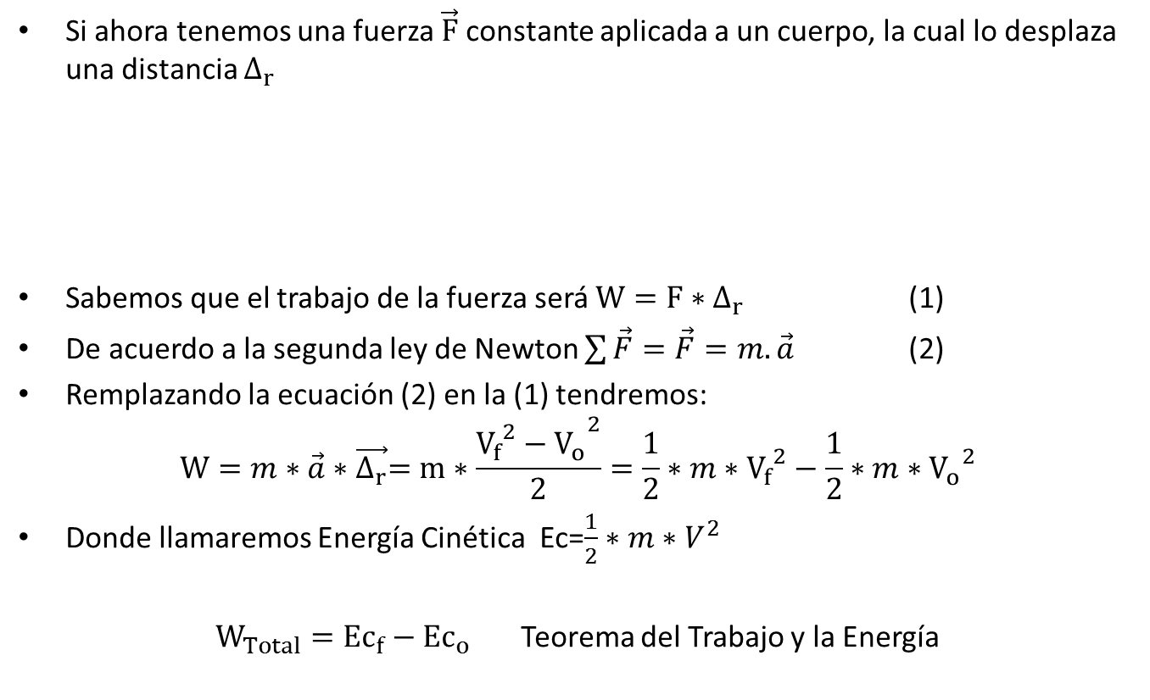
UNIDAD 2 – DINÁMICA DE LA PARTÍCULA Trabajo y energía (2 de 2)
Si ahora tenemos una fuerza $\vec{F}$ constante aplicada a un cuerpo, la cual lo desplaza una distancia $∆_{r}$
Sabemos que el trabajo de la fuerza será $W=F∗∆_{r}$ (1)
De acuerdo a la segunda ley de Newton $\sum{\vec{F}=\vec{F}=m.\vec{a} }$ (2)
Remplazando la ecuación (2) en la (1) tendremos:
$$W=m∗\vec{a}∗\vec{∆_{r}}=m∗\frac{{{{V_{f}}^{2}−V}_{o}}^{2}}{2}=\frac{1}{2}∗m∗{V_{f}}^{2}−\frac{1}{2}∗m∗{V_{o}}^{2}$$
Donde llamaremos Energía Cinética Ec=$\frac{1}{2}∗m∗V^{2}$
$W_{Total}={Ec}_{f}−{Ec}_{o}$ Teorema del Trabajo y la Energía
$$\vec{F}$$
$$\vec{F}$$
$$∆_{r}$$
Notes:
- Si a un cuerpo de masa m que se desplaza con velocidad V, se le aplica una fuerza para detenerlo, el cuerpo avanzará un determinado X hasta detenerse. Si la Fuerza F es constante podremos decir que $W=F∗∆_{r} (1)$.
- De igual forma podremos decir que $\vec{F}=m.\vec{a}$
- Como F es constante la aceleración también es constante y por lo tanto tendremos un MRUV donde ${V_{f}}^{2}={V_{o}}^{2}+2∗a∗X$. Con lo cuál $a∗X=\frac{{V_{f}}^{2}−{V_{o}}^{2}}{2}$
- $W=m∗\frac{{{{V_{f}}^{2}−V}_{o}}^{2}}{2}=\frac{1}{2}∗m∗{V_{f}}^{2}−\frac{1}{2}∗m∗{V_{o}}^{2}$

Slide 11
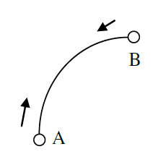
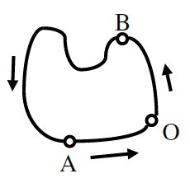

UNIDAD 2 – DINÁMICA DE LA PARTÍCULA Fuerzas conservativas (1 de 4)
Existe un reducido y “selecto” grupo de fuerzas que, cuando realizan trabajo, éste goza de algunas propiedades muy particulares:
El trabajo de una fuerza conservativa a lo largo de una curva AB es igual y de signo opuesto al trabajo de esa fuerza desde B hasta A, sobre BA.
El trabajo de una fuerza conservativa entre dos puntos, es independiente del camino seguido; sólo depende de los puntos inicial y final.
El trabajo que realiza una fuerza conservativa entre los puntos A y B es igual a la diferencia entre los valores que adquiere una función escalar f en esos dos puntos.
$$W_{FC}=−{∆E}_{P}$$

Slide 12

UNIDAD 2 – DINÁMICA DE LA PARTÍCULA Fuerzas conservativas (2 de 4)
Los trabajos de ida y regreso sobre el mismo camino
$\int_{AB}{\vec{F} x\vec{dl}}=−\int_{BA}{\vec{F} x\vec{dl}}$
RETORNO
El trabajo de una fuerza conservativa a lo largo de una curva AB es igual y de signo opuesto al trabajo de esa fuerza desde B hasta A, sobre BA.

Slide 13

UNIDAD 2 – DINÁMICA DE LA PARTÍCULA Fuerzas conservativas (3 de 4)
Independencia del trabajo con el camino seguido:
$$\int_{AOB}{\vec{F} x\vec{dl}}=−\int_{BA}{\vec{F} x\vec{dl}}$$
RETORNO
El trabajo de una fuerza conservativa entre dos puntos, es independiente del camino seguido; sólo depende de los puntos inicial y final.

Slide 14

UNIDAD 2 – DINÁMICA DE LA PARTÍCULA Fuerzas conservativas (4 de 4)
BORRADOR
xxx
$$\int_{AOB}{\vec{F} x\vec{dl}}=−\int_{BA}{\vec{F} x\vec{dl}}$$
RETORNO
xxx

Slide 15









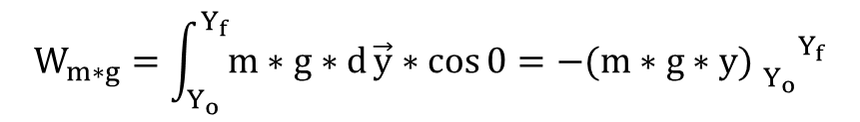
UNIDAD 2 – DINÁMICA DE LA PARTÍCULA Energía potencial gravitatoria
Si elevamos un cuerpo de peso “P” a una altura H, estaremos realizando un trabajo. Como la fuerza peso es una fuerza conservativa podremos decir que el trabajo de la fuerza peso será:
Definimos a la Energía potencial Gravitatoria como:
$$W_{FC}=−{∆E}_{P}$$
$$W_{m∗g}=\int_{Y_{o}}^{Y_{f}}{m∗g∗d}\vec{y}∗\cos{0}=−{{(m∗g∗y) }_{Y_{o}}^{}}^{Y_{f}}$$
$$W_{m∗g}=−(m∗g∗Y_{f}−m∗g∗Y_{o})$$
$$d_{y}$$
$$W_{m∗g}=−∆(m∗g∗y)$$
$$∅$$
$$Y_{f}$$
$$Y_{i}$$
$$m∗g$$
$$E_{Pg}=m∗g∗Y$$
Notes:
-$\text{La} \text{Energ}\text{í}\text{a} \text{Potencial} \text{se} \text{trata} \text{de} \text{una} \text{energ}\text{í}\text{a} \text{latente} \text{o} \text{de} \text{posici}\text{ó}\text{n} \text{y} \text{es} \text{la} \text{que} \text{posee} \text{un} \text{cuerpo} \text{como} \text{resultado} \text{de} \text{su} \text{posici}\text{ó}\text{n} \text{o} \text{estado} \text{con} \text{respecto} \text{a} \text{otro}\text{.}$

Slide 16





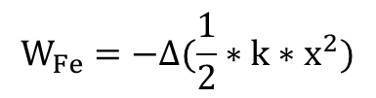
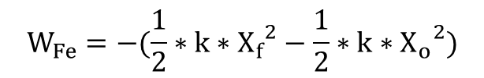



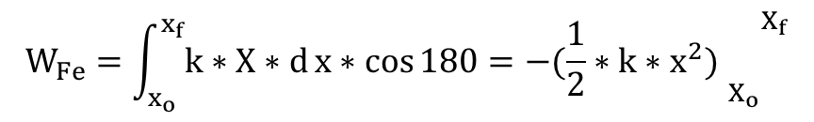
UNIDAD 2 – DINÁMICA DE LA PARTÍCULA Energía potencial elástica
Un resorte almacena energía cuando se encuentra deformado. Para poder deformarlo, es necesario que una fuerza externa actúe sobre él, la que al desplazarse realiza trabajo.
Definimos a la Energía Potencial Elástica como:
$$W_{FC}=−{∆E}_{P}$$
$$F_{}$$
$$W_{Fe}=\int_{x_{o}}^{x_{f}}{k∗X∗d}x∗\cos{180}=−{{(\frac{1}{2}∗k∗x^{2}) }_{X_{o}}^{}}^{X_{f}}$$
$$F_{E}$$
$$d_{y}$$
$$W_{Fe}=−(\frac{1}{2}∗k∗{X_{f}}^{2}−\frac{1}{2}∗k∗{X_{o}}^{2})$$
$$F_{E}$$
$$∅$$
$$W_{Fe}=−∆(\frac{1}{2}∗k∗x^{2})$$
$$E_{Pe}=\frac{1}{2}∗k∗x^{2}$$
Notes:
- LEY DE HOOKE: En 1678 Roberto Hooke observó que el alargamiento (moderado) de un resorte es proporcional a la fuerza externa aplicada
sobre el extremo del mismo. En verdad no debería ser considerada una ley, pues es una afirmación sobre un dispositivo específico, pero no expresa un comportamiento general de la naturaleza. Fext = k·x donde k se llama constante elástica del resorte; su unidad es N/m
El trabajo de la fuerza externa sobre el resorte, siempre es POSITIVO, tanto en el estiramiento como en la compresión del resorte. Por el principio de acción y reacción, la Fext que uno le aplica al resorte, genera en el resorte otra fuerza igual y contraria, que el resorte le aplica a uno. Esta fuerza, que le pertenece
al resorte, se llama fuerza recuperadora; ella hace trabajo sobre uno. Este trabajo es siempre negativo.
Nótese que si bien la Fext y la Frec constituyen un par de fuerzas de acción y reacción, ellas son de naturaleza diferente. La Fext (que bien podría ser una fuerza humana aplicada sobre el resorte, es una fuerza no conservativa, ya que su valor puede ser cualquiera, independientemente de la posición. En cambio, la Frec es una fuerza conservativa ya que su valor está regido por la ley de Hooke, una ley del tipo F = f(x) que establece que el valor de la fuerza recuperadora es función exclusiva de la posición.

Slide 17


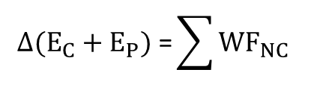
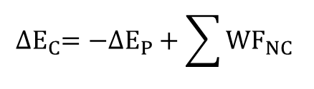
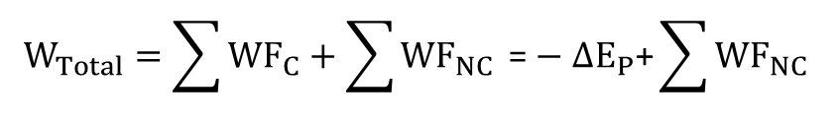
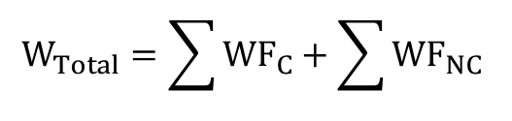
UNIDAD 2 – DINÁMICA DE LA PARTÍCULA Conservación de la energía de una partícula
$$W_{Total}=\sum{{WF}_{C}+\sum{{WF}_{NC} }}$$
Podremos decir que el trabajo total
Como el trabajo total $W_{Total}$=${Ec}_{f}−{Ec}_{o}$= ${∆E}_{C}$ Podremos decir que:
Teorema del Conservación de la Energía
$$W_{Total}=\sum{{WF}_{C}+\sum{{WF}_{NC} }}\text{=}−{∆E}_{P}\text{+}\sum{{WF}_{NC} }$$
$${∆E}_{C}=−{∆E}_{P}+\sum{{WF}_{NC} }$$
$${∆(E}_{C}+E_{P})\text{ =}\sum{{WF}_{NC} }$$
Al la suma ($E_{C}+E_{P}$) de la llamaremos Energía Mecánica $E_{M}$
$$\sum{{WF}_{NC}}={∆E}_{M}$$

Slide 18
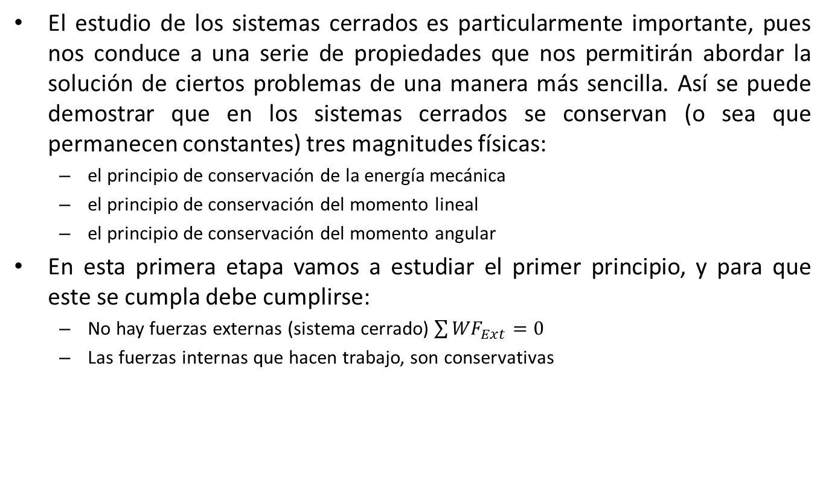


UNIDAD 2 – DINÁMICA DE LA PARTÍCULA Los principios de conservación
El estudio de los sistemas cerrados es particularmente importante, pues nos conduce a una serie de propiedades que nos permitirán abordar la solución de ciertos problemas de una manera más sencilla. Así se puede demostrar que en los sistemas cerrados se conservan (o sea que permanecen constantes) tres magnitudes físicas:
el principio de conservación de la energía mecánica
el principio de conservación del momento lineal
el principio de conservación del momento angular
En esta primera etapa vamos a estudiar el primer principio, y para que este se cumpla debe cumplirse:
No hay fuerzas externas (sistema cerrado) $\sum{{WF}_{Ext}=0 }$
Las fuerzas internas que hacen trabajo, son conservativas
$${∆E}_{M}=0$$
${E_{M}}_{i}$= ${E_{M}}_{f}$
Notes:
- Cuando no hay fuerzas externas el sistema recibe el nombre de cerrado o aislado. Fuerzas externas son las que resultan de la interacción entre un cuerpo del sistema y otro que se encuentra fuera de él. Mientras que las Fuerzas internas son las que resultan de la interacción entre dos cuerpos del sistema.
- Si no se cumpliera la primera condición (que el sistema debe ser cerrado), intervendrían sobre el sistema fuerzas externas capaces de hacer trabajo; precisamente será: WFext = ΔEm = Em2 – Em1
- Si no se cumpliera la segunda condición, (si hubiera fuerzas no conservativas haciendo trabajo computable dentro del sistema, del mismo modo, se podría poner: WFno conserv = ΔEm = Em2 – Em1

Slide 19
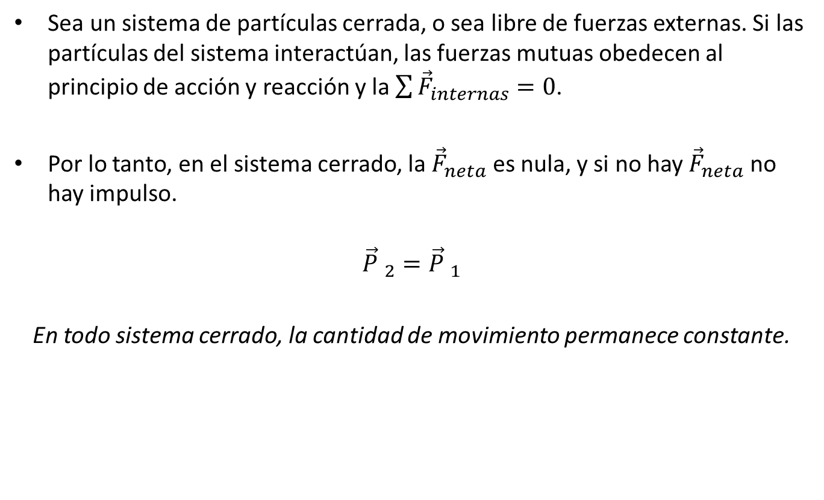
UNIDAD 2 – DINÁMICA DE LA PARTÍCULA Principio de conservación de la cantidad de movimiento
Sea un sistema de partículas cerrada, o sea libre de fuerzas externas. Si las partículas del sistema interactúan, las fuerzas mutuas obedecen al principio de acción y reacción y la $\sum{{\vec{F}}_{internas}=0}$.
Por lo tanto, en el sistema cerrado, la ${\vec{F}}_{neta}$ es nula, y si no hay ${\vec{F}}_{neta}$ no hay impulso.
$${\vec{P} }_{2}={\vec{P} }_{1}$$
En todo sistema cerrado, la cantidad de movimiento permanece constante.
Notes:
Nótese que este principio se refiere a la cantidad de movimiento del sistema, no a la de cada partícula. Las fuerzas internas pueden cambiar las cantidades de movimiento individuales de cada partícula. Lo que no puede cambiar es la cantidad de movimiento total del sistema.

Slide 20
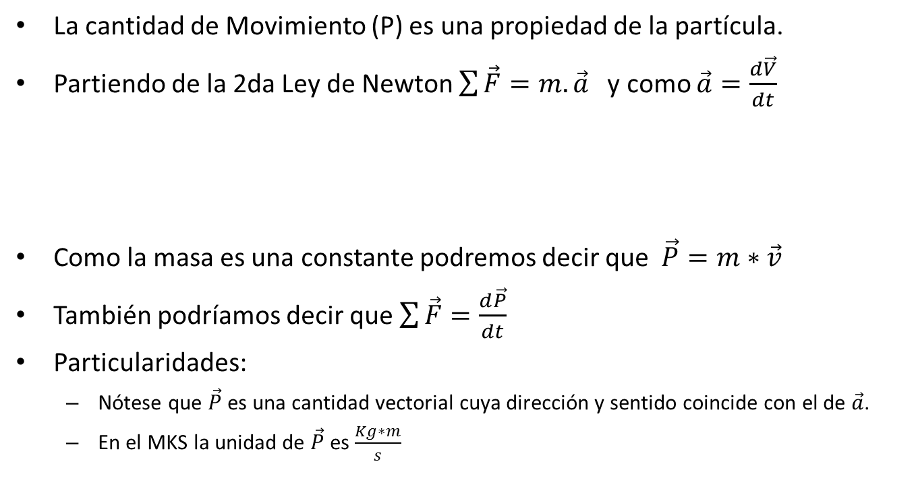
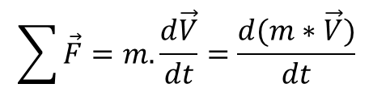
UNIDAD 2 – DINÁMICA DE LA PARTÍCULA Cantidad de movimiento
La cantidad de Movimiento (P) es una propiedad de la partícula.
Partiendo de la 2da Ley de Newton $\sum{\vec{F}=m.\vec{a} }$ y como $\vec{a}=\frac{d\vec{V}}{dt}$
Como la masa es una constante podremos decir que $\vec{P}=m∗\vec{v}$
También podríamos decir que $\sum{\vec{F}=\frac{d\vec{P}}{dt}}$
Particularidades:
Nótese que $\vec{P}$ es una cantidad vectorial cuya dirección y sentido coincide con el de $\vec{a}$.
En el MKS la unidad de $\vec{P}$ es $\frac{Kg∗m}{s}$
$$\sum{\vec{F}=m.\frac{d\vec{V}}{dt}}=\frac{d(m∗\vec{V})}{dt}$$
Notes:
Partiendo de la segunda ley de Newton: $\sum{\vec{F}}=m∗\vec{a}$ y dado que $\vec{a}=\frac{d\vec{v}}{dt}$ podemos poner: $\sum{\vec{F}}=m∗\frac{d\vec{v}}{dt}$
Si la masa es constante, la podemos introducir dentro de la derivada: $\sum{\vec{F}}=∗\frac{d(m\vec{v)}}{dt}$ al producto $m\vec{v}$ lo llamamos cantidad de movimiento ($\vec{P}$)

Slide 21
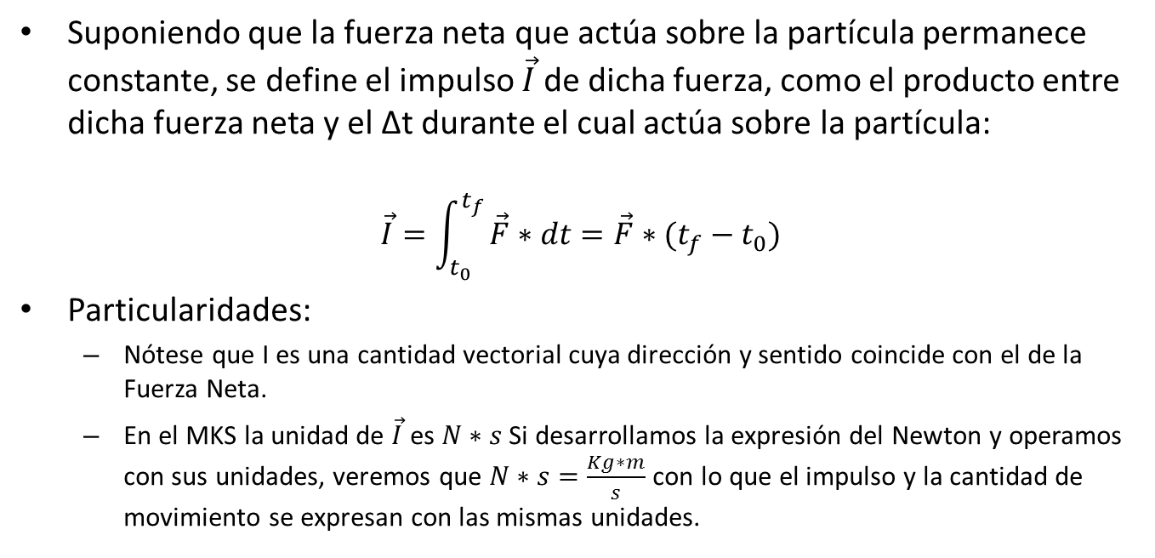
UNIDAD 2 – DINÁMICA DE LA PARTÍCULA Impulso
Suponiendo que la fuerza neta que actúa sobre la partícula permanece constante, se define el impulso $\vec{I}$de dicha fuerza, como el producto entre dicha fuerza neta y el Δt durante el cual actúa sobre la partícula:
$$\vec{I}=\int_{t_{0}}^{t_{f}}{\vec{F}∗dt}=\vec{F}∗(t_{f}−t_{0})$$
Particularidades:
Nótese que I es una cantidad vectorial cuya dirección y sentido coincide con el de la Fuerza Neta.
En el MKS la unidad de $\vec{I}$ es $N∗s$ Si desarrollamos la expresión del Newton y operamos con sus unidades, veremos que $N∗s=\frac{Kg∗m}{s}$ con lo que el impulso y la cantidad de movimiento se expresan con las mismas unidades.

Slide 22
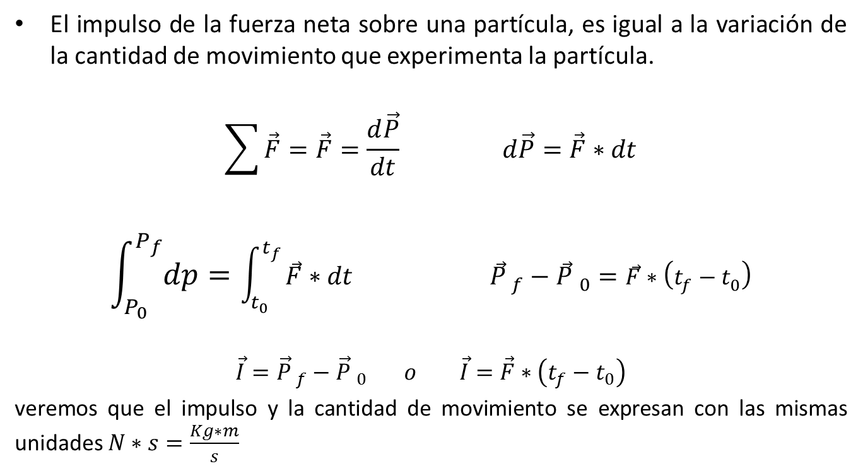
UNIDAD 2 – DINÁMICA DE LA PARTÍCULA Teorema del impulso y la cantidad de movimiento
El impulso de la fuerza neta sobre una partícula, es igual a la variación de la cantidad de movimiento que experimenta la partícula.
$$\sum{\vec{F}=\vec{F}=\frac{d\vec{P}}{dt}} d\vec{P}=\vec{F}∗dt$$
$$\int_{P_{0}}^{P_{f}}{dp}=\int_{t_{0}}^{t_{f}}{\vec{F}∗dt} {\vec{P} }_{f}−{\vec{P} }_{0}=\vec{F}∗\left(t_{f}−t_{0}\right)$$
$$\vec{I}={\vec{P} }_{f}−{\vec{P} }_{0} o \vec{I}=\vec{F}∗\left(t_{f}−t_{0}\right)$$
veremos que el impulso y la cantidad de movimiento se expresan con las mismas unidades $N∗s=\frac{Kg∗m}{s}$

Slide 23
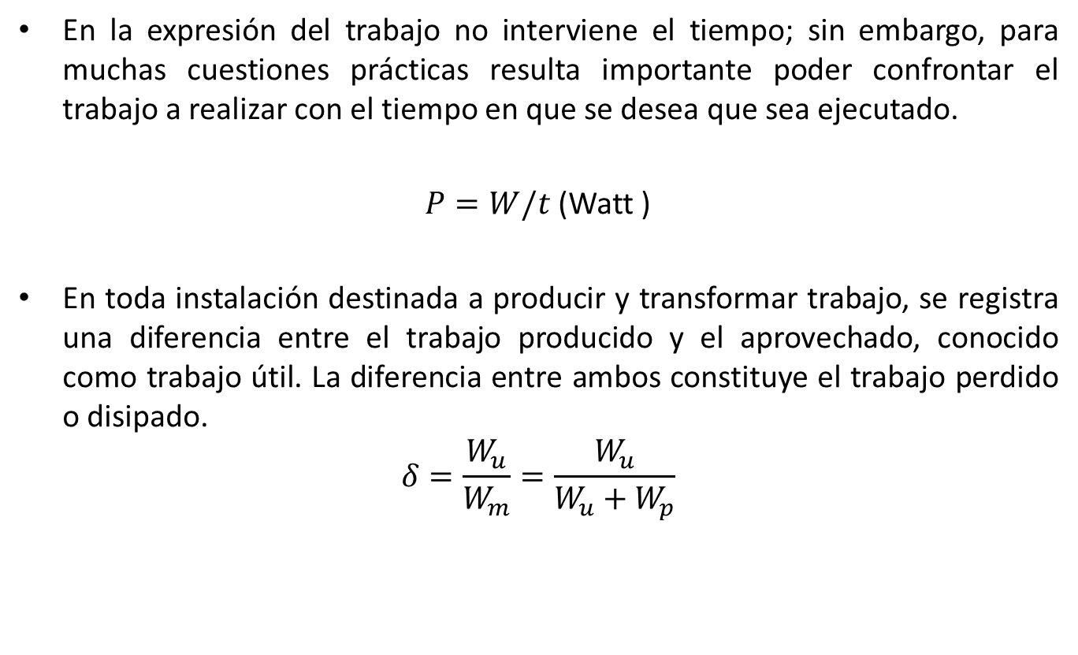
UNIDAD 2 – DINÁMICA DE LA PARTÍCULA Potencia. Rendimiento
En la expresión del trabajo no interviene el tiempo; sin embargo, para muchas cuestiones prácticas resulta importante poder confrontar el trabajo a realizar con el tiempo en que se desea que sea ejecutado.
$P=W/t$ (Watt )
En toda instalación destinada a producir y transformar trabajo, se registra una diferencia entre el trabajo producido y el aprovechado, conocido como trabajo útil. La diferencia entre ambos constituye el trabajo perdido o disipado.
$$δ=\frac{W_{u}}{W_{m}}=\frac{W_{u}}{W_{u}+W_{p}}$$
Notes:
- Por eso se define la potencia mecánica como la razón entre el trabajo realizado y el tiempo empleado:
La unidad de potencia en el S.I. es el watt (W), de manera que $1W=1\frac{Joule}{Segundo}$
$W_{m}$ es el trabajo realizado por el motor
$W_{u}$ es el trabajo requerido para realizar una tarea
$W_{p}$ es el trabajo perdido

